Slide 1
SMART MOBILE
청개구리
제주대학교

Slide 2
Context
01. BACKGROUND
02. 시제품 CONCEPT
03. 경쟁 제품 비교
04. 경쟁 제품 문제점
05. 시제품 SPEC
06. 양산 가능성
07. 판매전략
08. 시장 가능성
09. 향후 비전

Slide 3
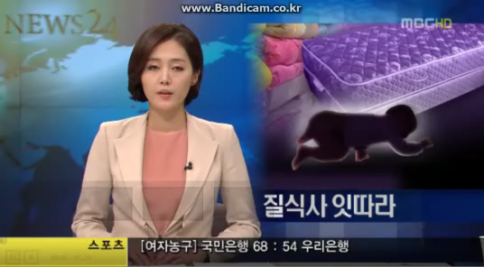
BACKGROUND

Slide 4
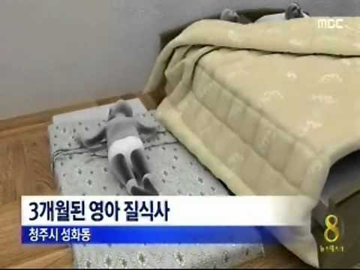
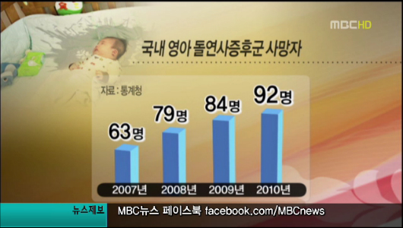
BACKGROUND
1. 영유아 질식 사고
아기를 출산한 부모들이 우려하는 것 중 하나가 영유아 돌연사 문제다.

Slide 5
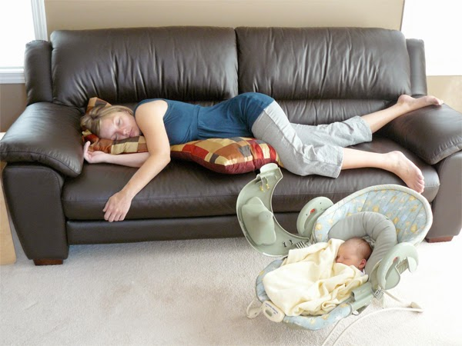
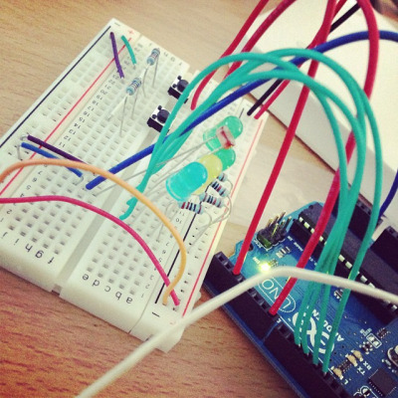
BACKGROUND
2. 경험 사례
1. 조카
2. 아두이노 수업

Slide 6
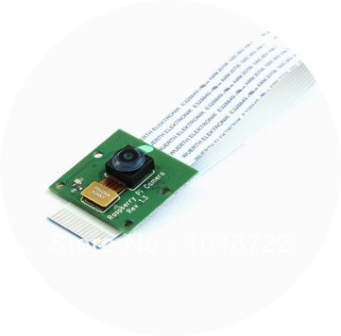

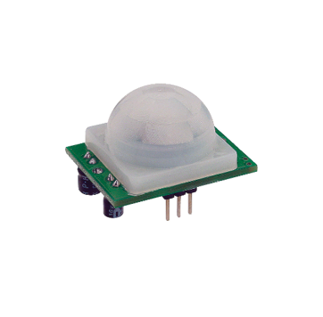
시제품 CONCEPT
카메라 모듈
: 아이의 모습을 APP을 통해 확인
Smart
인체감지 센서
아이의 움직임을 인지 :

Slide 7


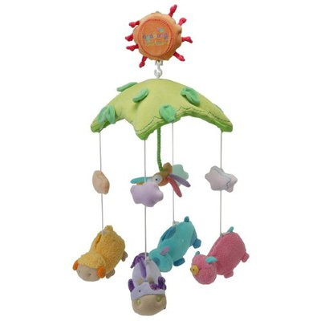
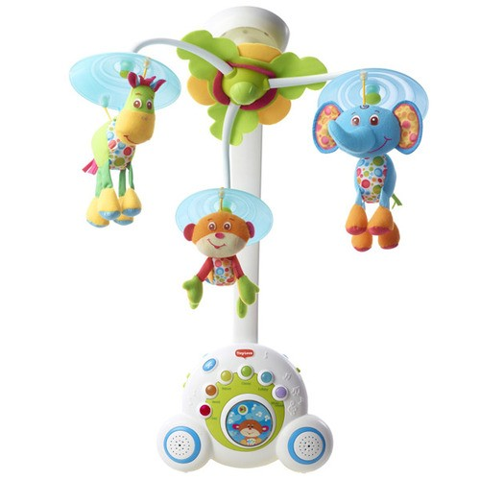
경쟁 제품 비교분석
1. 타이니 러브
2. 아가방
1. 뮤직 박스 2. 무작위 선곡 버튼
3. 나이트 조명
1.태엽으로 돌아 가는 방식 2.뮤직 박스

Slide 8


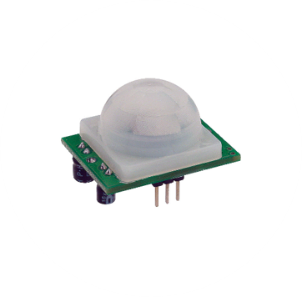
경쟁 제품 문제점
Tired

Slide 9
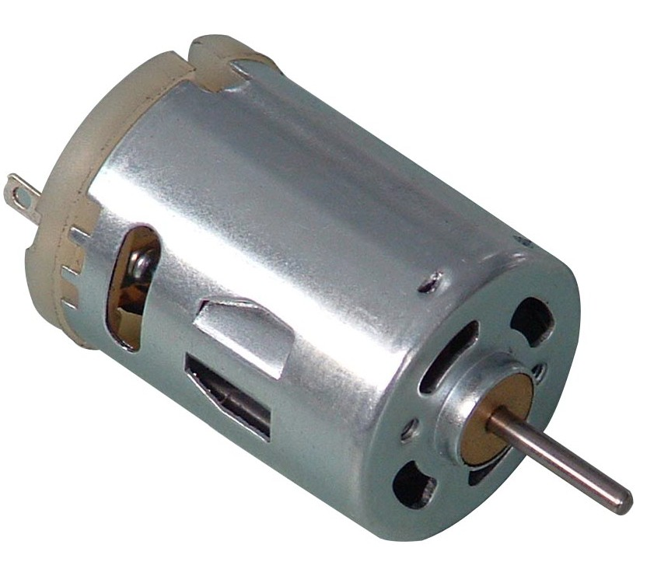
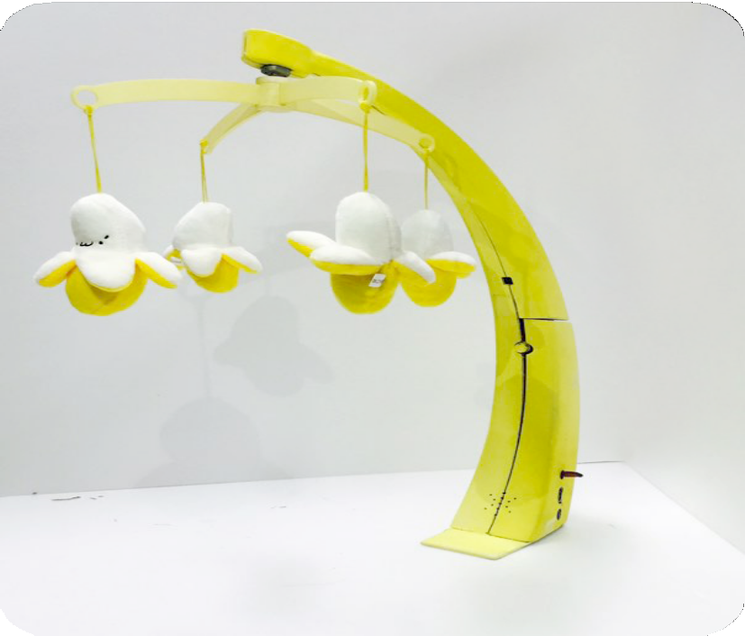
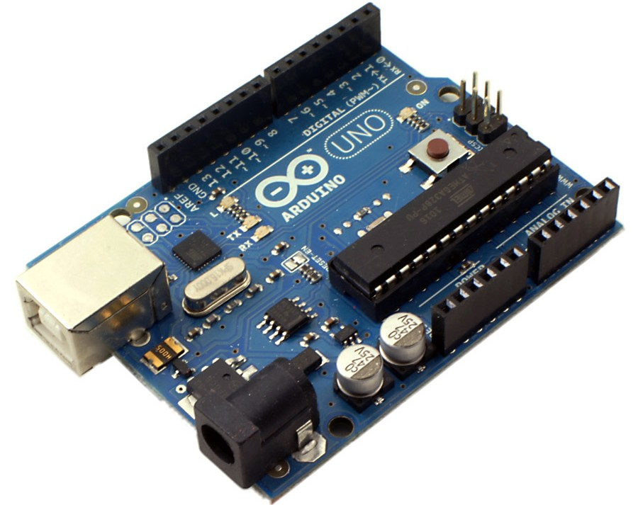
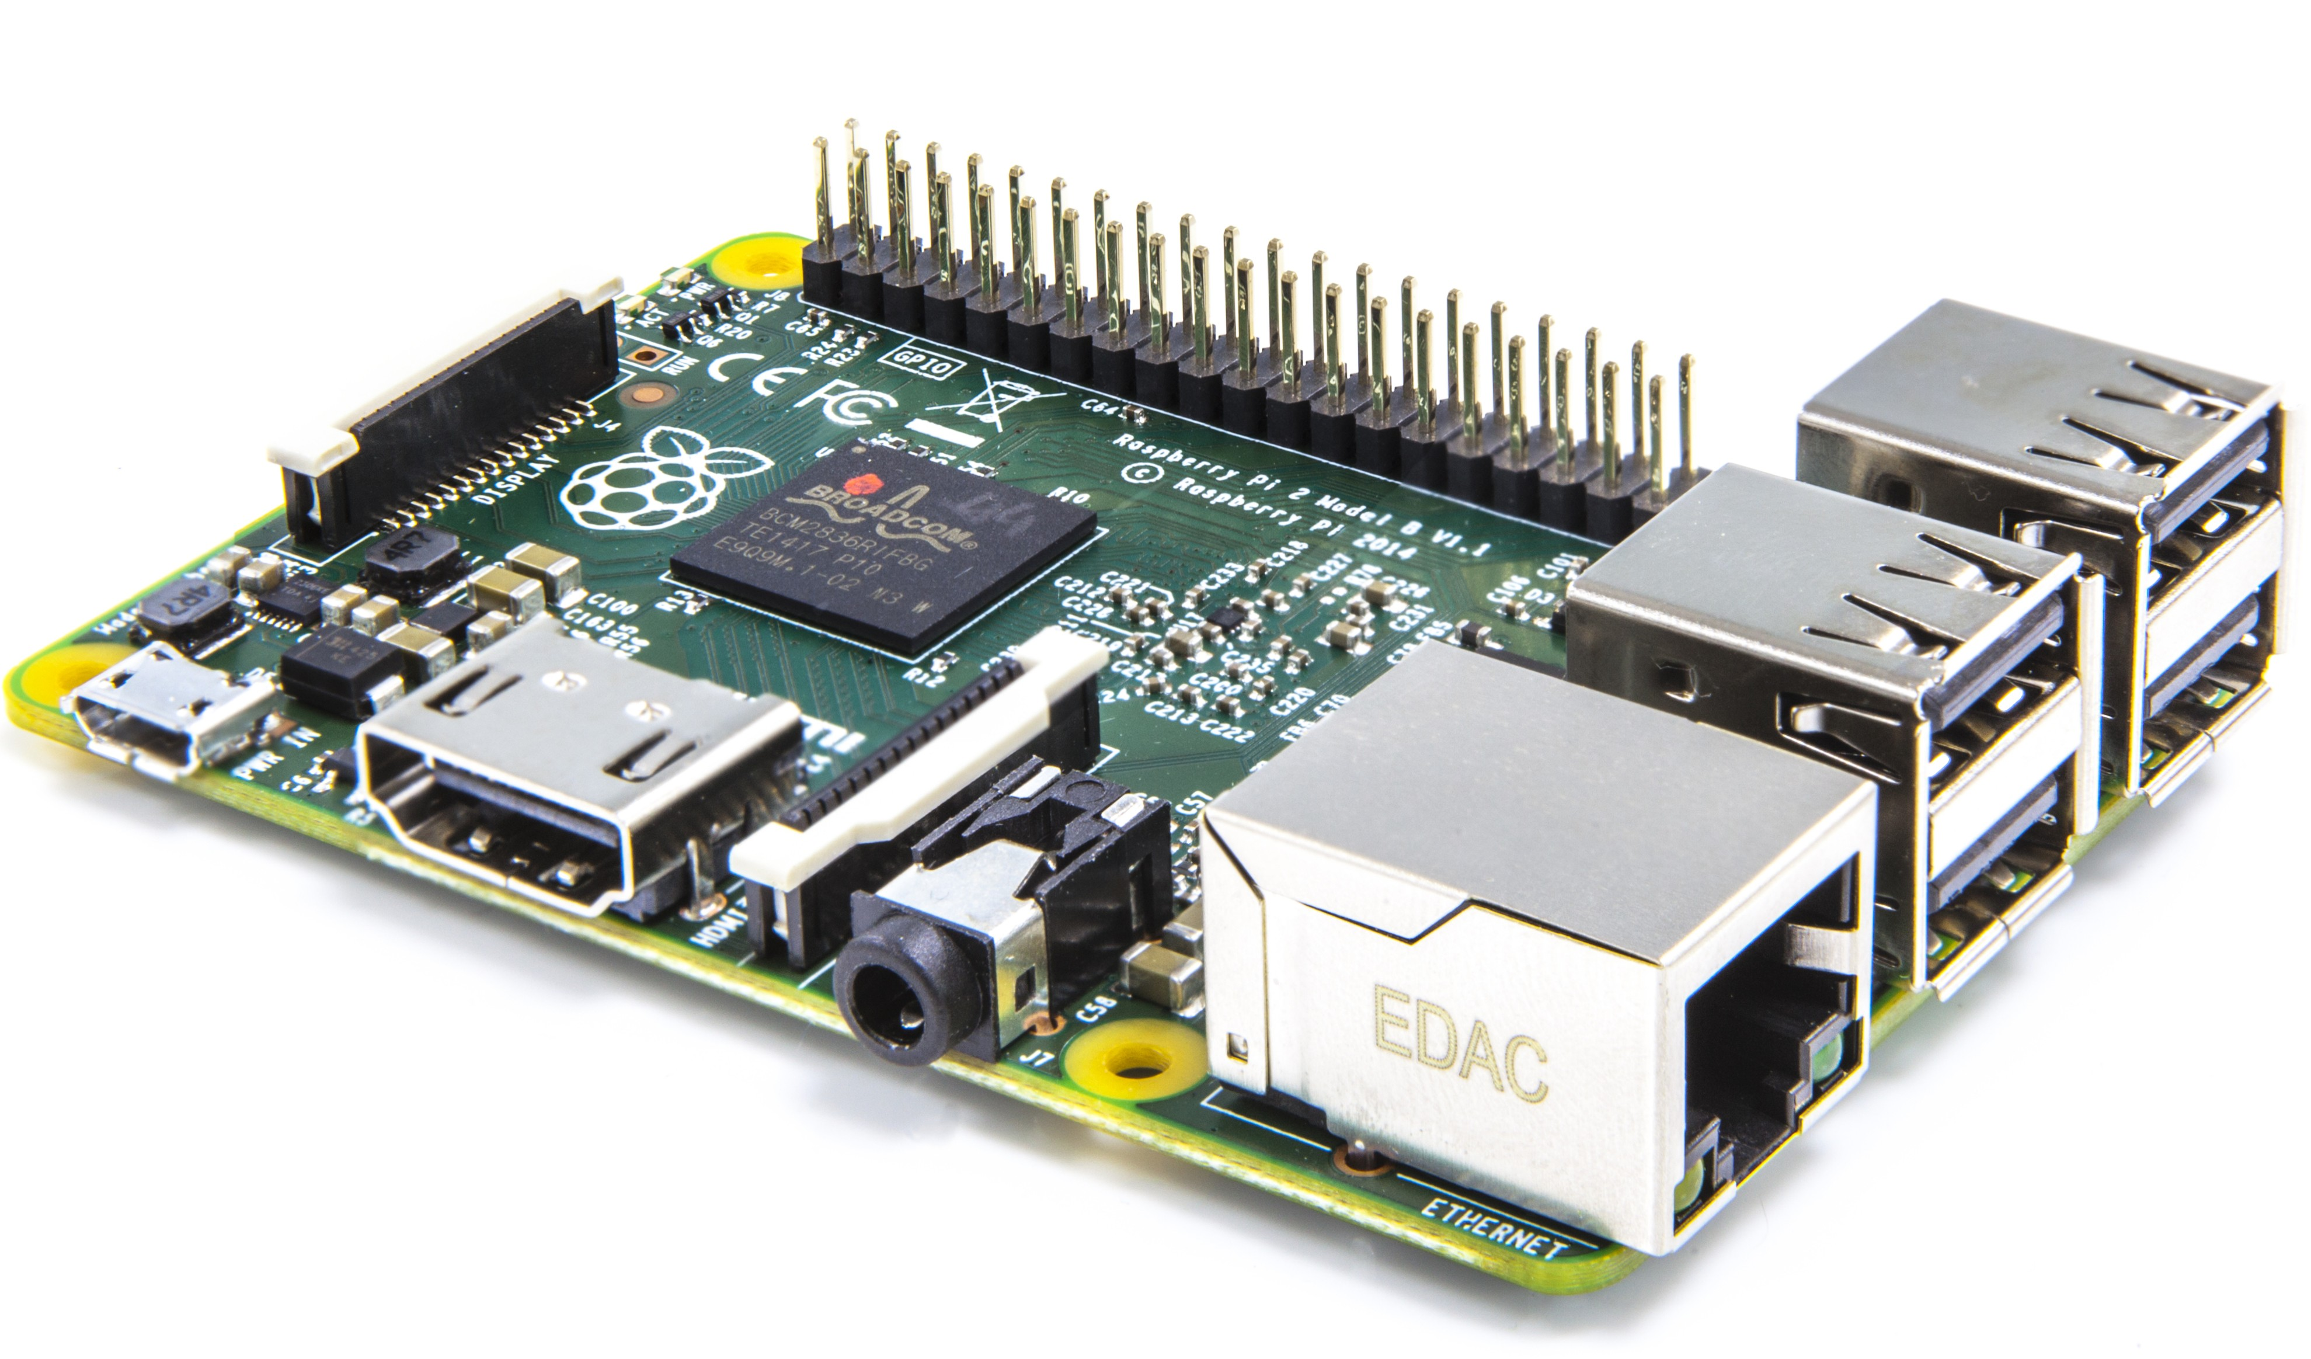
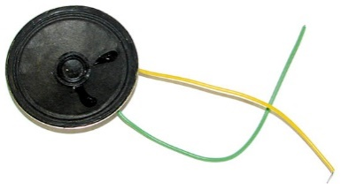
시제품 SPEC
Dc motor
Pir sensor
Camera
Arduino uno
Raspberry pi
Speaker

Slide 10


시제품 SPEC - LOGIC
Camera
APP
Speaker
DC Motor
PIR Sensor

Slide 11
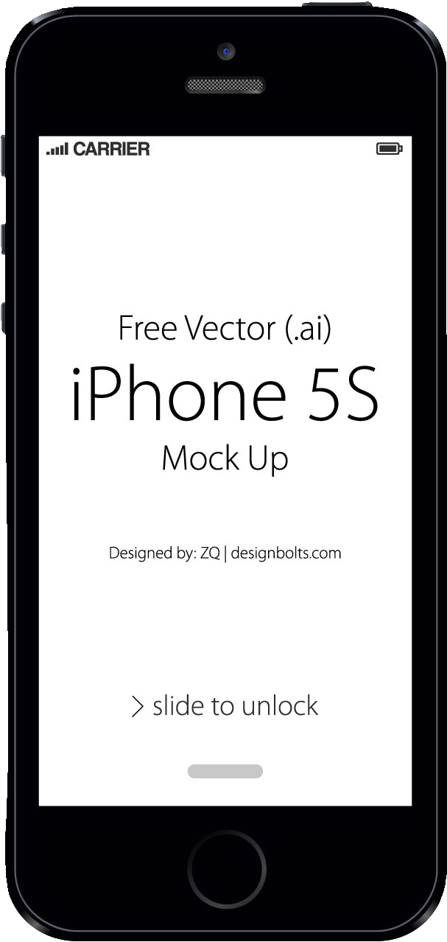
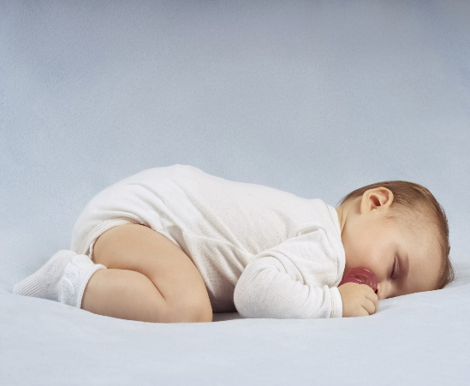
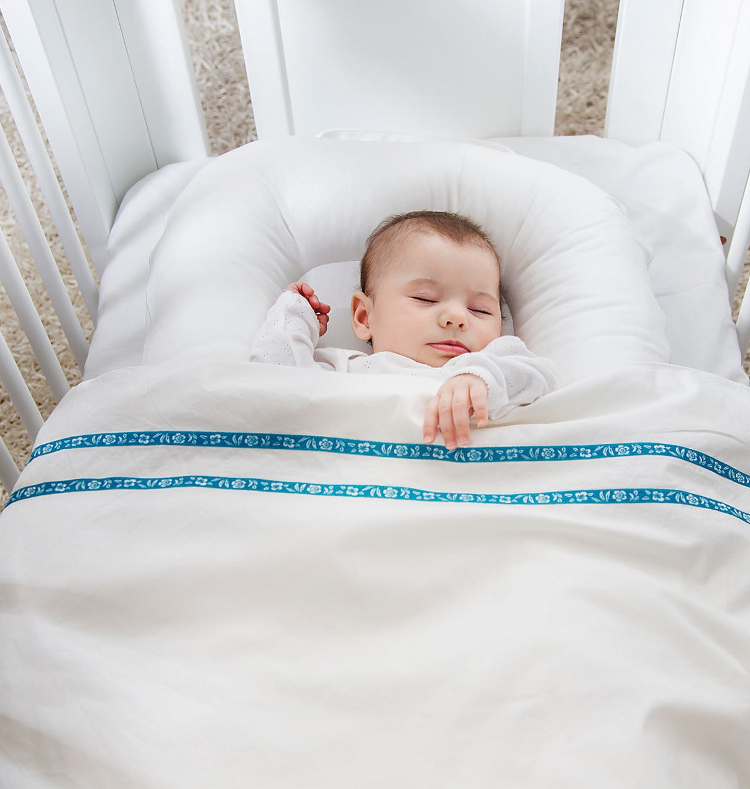

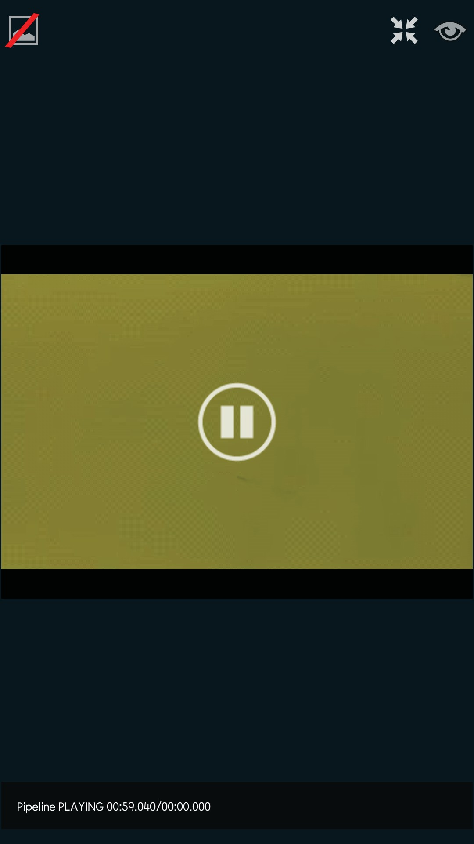
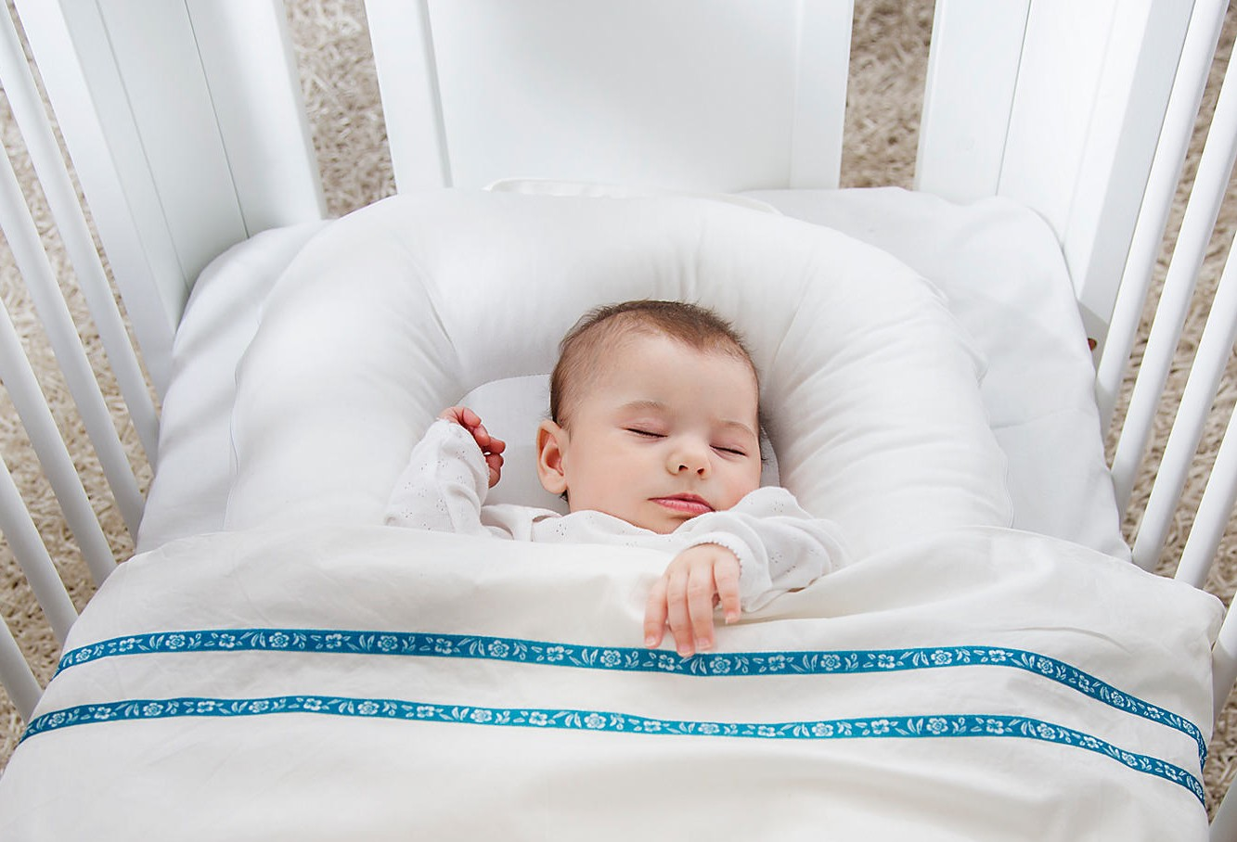

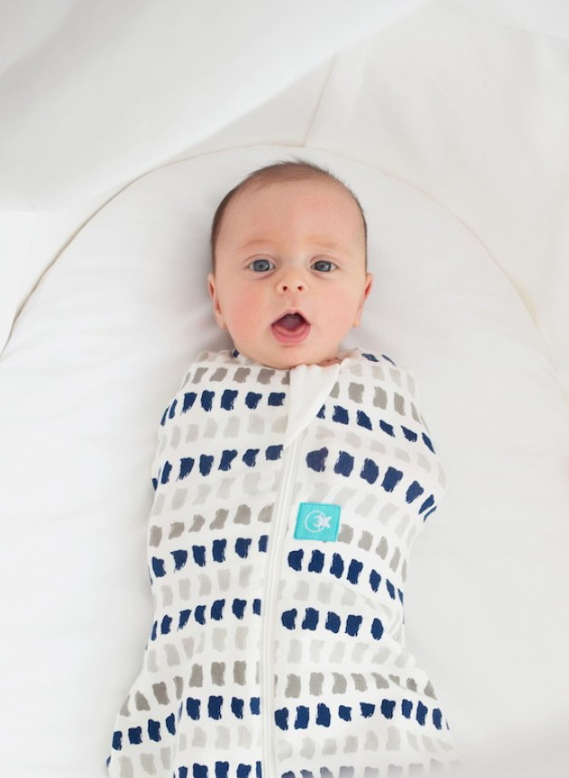
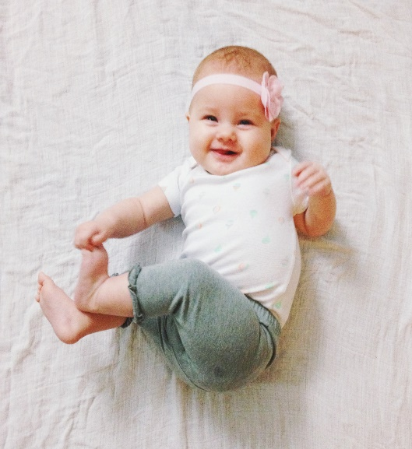

시제품 SPEC - APP 구현 화면
잘못된 자세
좋은 자세
깨어 났을 때
A P P을 통해 정면 상단에 위치한 얼굴 인식 카메라로 아이의 모습을 실시간으로 볼 수 있기 때문에 아이가 옆으로 누웠을 시 A P P 경고알림음을 울리게 해 부모로 하여금 아이를 바로 눕게 해 질식사를 방지 하고 , 모빌이 끝나서 멈추었을 경우 버튼을 눌러 재 작동 시킬 수 있다.

Slide 12
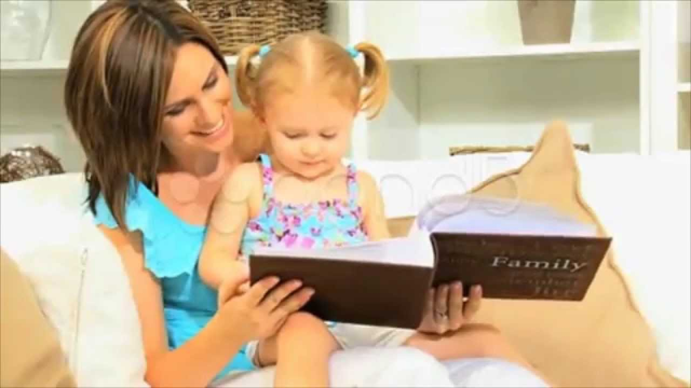
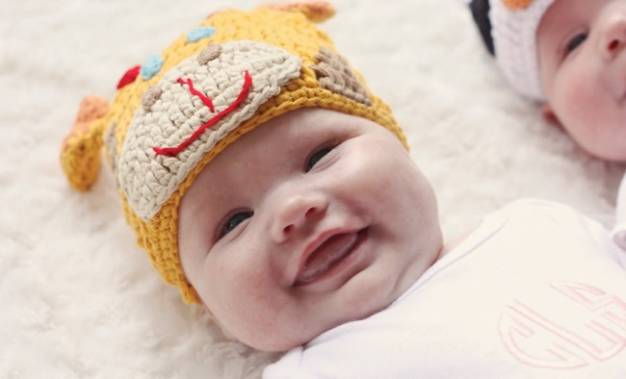
시제품 SPEC - 추억을 남기다
표정 인식 프로그램

Slide 13
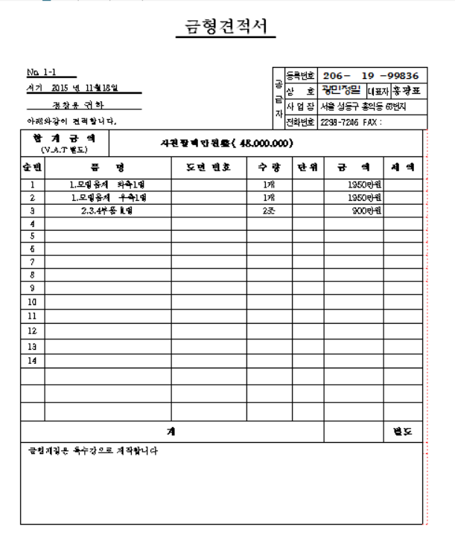
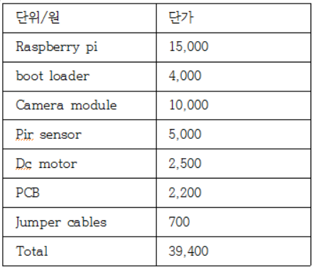
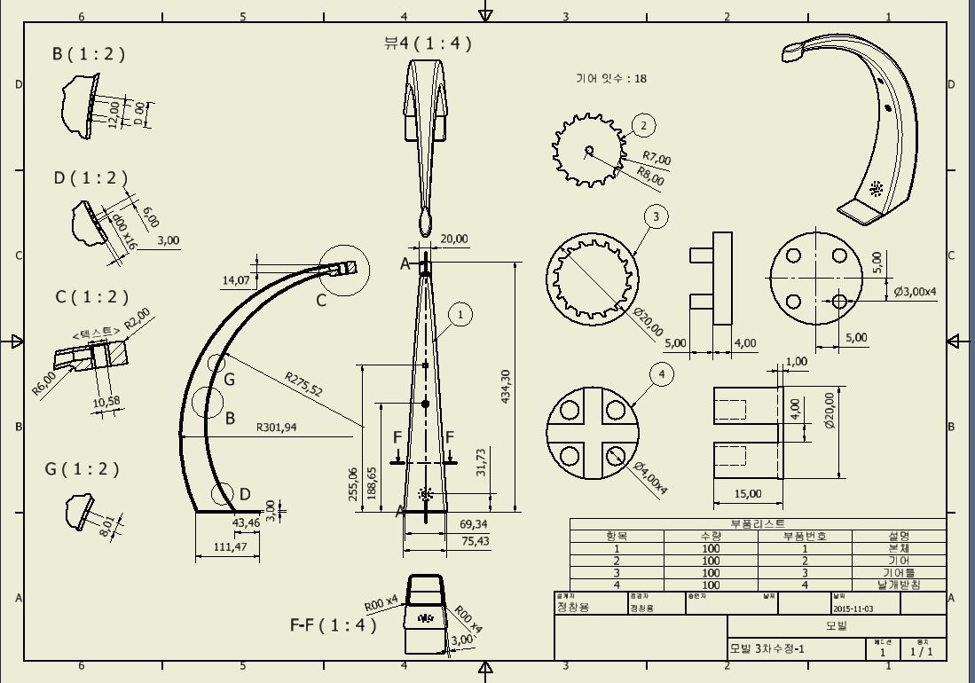
양산 가능성
*100EA 생산 시
플라스틱 재료는 폴리카보네이트(PC, PolyCarbonate) 를 사용
*100개 생산시의 가격
kg- 3500원
개당- 500g가량
175,000 원 -재료값

Slide 14
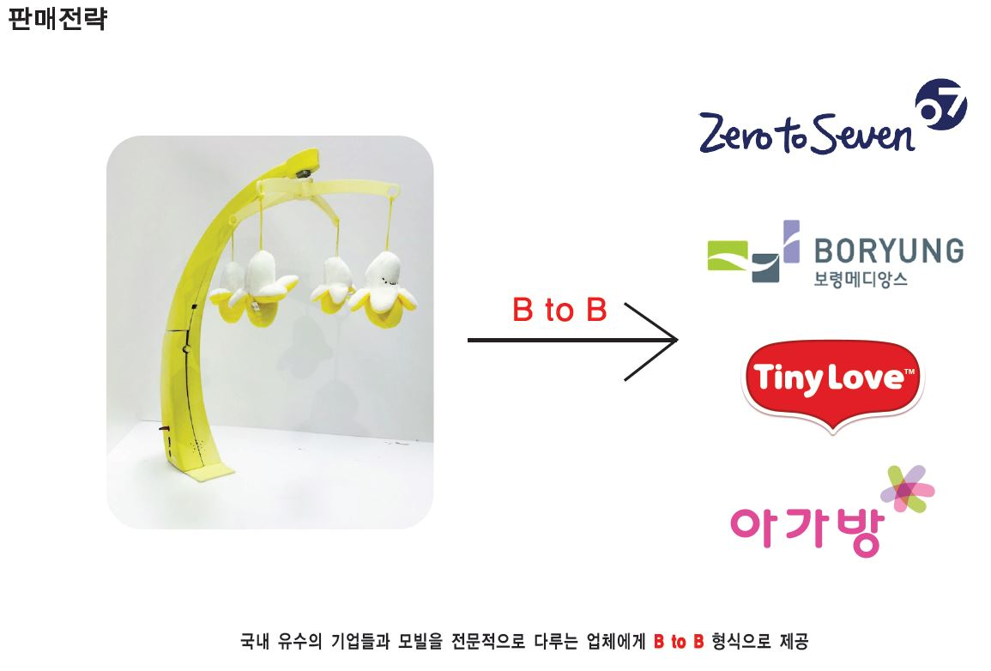
판매전략
판매 전략

Slide 15
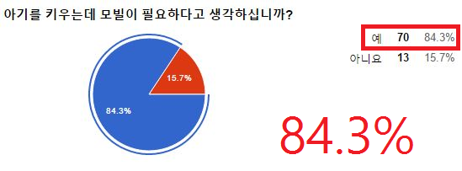
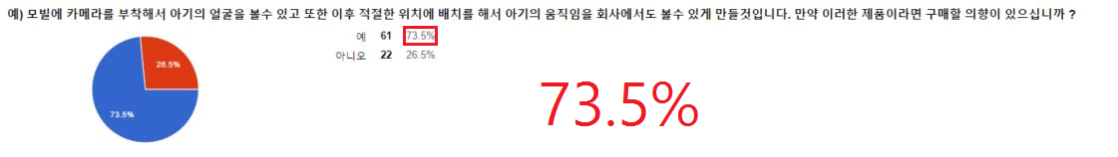
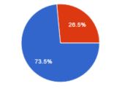
시장 가능성
20~30 대 기혼 여자 대상

Slide 16
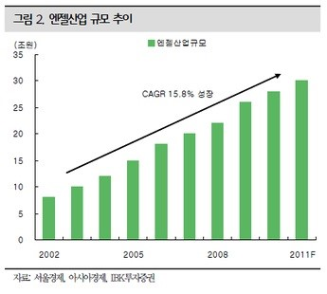
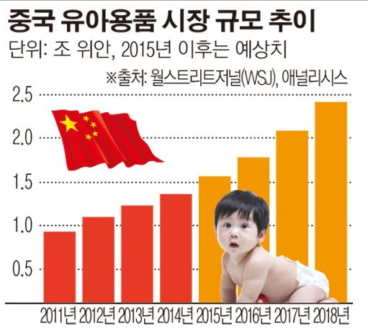
시장 가능성
-세계 유아시장 확대
그림 1. 중국 영유아용품 시장
2009
2011
2013
2015
2018(년)
‘엔젤 산업(Angel Industry, Angel Business)’는 영유아 및 초등학생(0~14세)을 대상으로 하는 산업을 총칭하는 용어

Slide 17
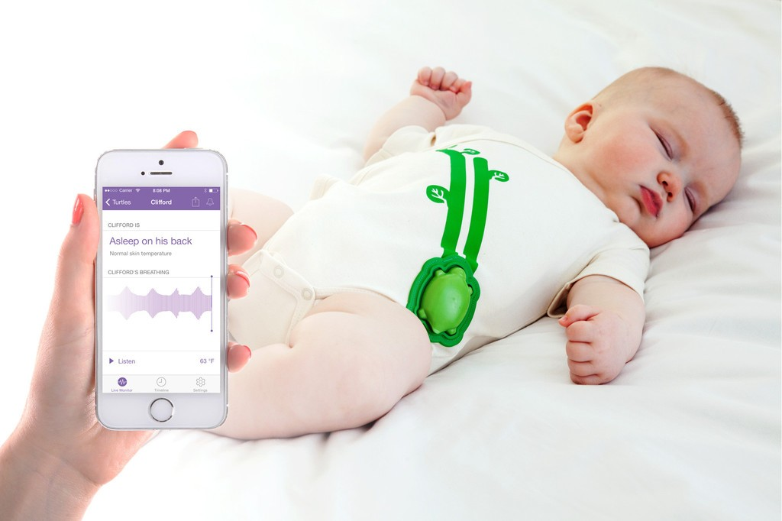
향후 비전
유아 토탈 케어 솔루션

Slide 18
THANK YOU

